Slide 1
Dom v stráni
Martin Kukučín

Slide 2
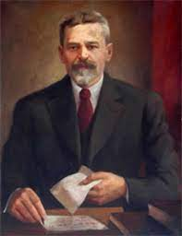
Martin Kukučín
(1860 – 1928)
vlastným menom Matej Bencúr
predstaviteľ 1.vlny slovenského realizmu
bol slovenský lekár, známejší ako prozaik, dramatik a publicista
zakladateľ modernej slovenskej prózy

Slide 3
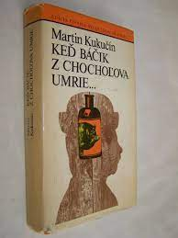
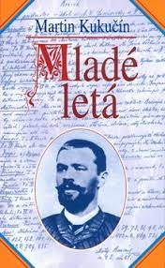
Tvorba
poviedky: Veľkou lyžicou, Rysavá jalovica, Keď báčik z Chochoľova umrie
novely: Neprebudený, Mladé letá
romány: Dom v stráni

Slide 4
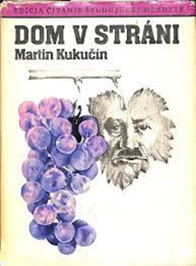
Dom v stráni
Téma: Problém sedliactva v národnom spoločenstve, láska dvoch ľudí, ktorá stroskotá.
Idea: Život ľudí na ostrove Brač, odsudzovanie zemianstva
Čas a miesto deja: pod Grabovikom, autorova súčasnosť (koniec 19.storočia)
Druh/Žáner: epika/spoločenský román
Vonkajšia kompozícia: 18 kapitol
Rozprávač: vševediaci (autorský)
Konflikt: zemania – sedliaci

Slide 5
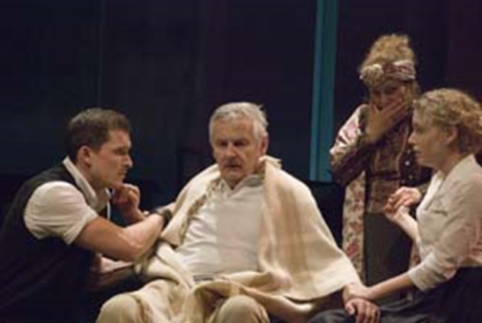
Postavy
Mate Berac – težak sedliak, typ patriarchálneho čoveka, ktorý je síce sedliak, ale na svoj stav je hrdý. Vie kam patrí a v tomto duchu sa snaží napraviť i cestu svojej dcéry.
Šora Anzula Dubčicová:hrdá statkárka, ktorá si váži sedliaka Mateho za jeho prácu i názor na manželstvo Katice a Nika. Vie, že spoločenský rozdiel medzi jej synom a Katicou sa šikovnou taktikou prejaví v plnej miere.
Katica: dcéra Mateho Beraca

Slide 6
Niko Dubčic: mladý statkársky syn, ktorý sa po búrlivej mladosti rozhodne oženiť so sedliackym dievčaťom, a tak dokázať, že nie sú žiadne rozdiely medzi sedliakmi a statkármi.
Zandome: Nikov priateľ, zámožný obchodník, ktorý vidí spločenskú priepasť medzi Katicou a Nikom.
Paško Bobic
Dorica Zorkovičová

Slide 7
Dejová línia
Dejová línia je priamočiara, rozvíja sa v týchto etapách:
1. Zaľúbenie – Niko do Katice
2. Prehĺbenie vzťahu
3. Vytriezvenie – Niko spoznáva zázemie Katicinej rodiny – vypočítavosť
4. Roztržka – Dorica – Katica
5. Zmierenie – ľudské nie spoločenské

Slide 8
Dej
Pod Grabovikom v stráni žije rodina težaka Mateho Beraca. V dedine je hostina, na ktorú prichádzajú i jeho dcéry Matija a Katica. Na plese sa Katica zapáči synovi statkárky Šory Anzuly Dubčicovej – Niko Dubčic. Šora Anzula má však vyhliadnutú inú nevestu – Doricu Zorkovičovú, ktorá je v ústave pre výchovu mladých dievčat. Ani Mate Berac s týmto vzťahom nesúhlasí. Šora Anzula si ho váži a tak sa dohodnú, že mladým nebudú brániť a nechajú tomu voľný priebeh preto, že ak ešte počkajú a vydržia, aby sa ukázalo, či ide o skutočnú lásku. Žiarli iba Paško Bobic, chudobný mládenec, ktorý má Katicu veľmi rád. Po čase sa vracia Dorica Zorkovičová a na obede u Dubčicovcov sa pričinením Šory Anzuly stretáva s Katicou. Katica spoznáva, že sa Niko zaľúbil do Dorice a preto dochádza medzi Katicou a Doricou k roztržke. Po oberačke ochorie Mate Berac a pri jeho smrteľnej posteli sa stretáva celá rodina – Dubčicovci aj Zorkovičovci. Nakoniec sa zmieruje aj Katica, ktorej lásku si opäť získava Paško Bobic.

Slide 9
Vonkajšia kompozícia
(1-4 kapitola)
V ňom sa autor zameriava na rodinu Beracovcov. Mladá Katica zatúžila po panskom živote hneď po návrate domov.
Vycíti chvíľu, keď sa o ňu začne uchádzať mladý Niko Dubčić.
(5-9 kapitola)
Niko sa snaží vyrovnať sa s Katiciným postavením.
Premýšľa ako spojiť rodinu sedliakov a statkárov.

Slide 10
Vonkajšia kompozícia
(10-15 kapitola)
Práve tu dochádza k vyvrcholeniu vzťahov/sporov. Prichádza Dorica ktorá “zamieša karty“.
Práve ona je skúškou lásky Katice a Nika.
Niko si uvedomuje, že tento vzťah by nebol dobrý ani pre jedného z nich.
(16-18 kapitola)
Mate umiera a ešte na smrtelnej posteli utešuje svoju smútiacu dcéru, no zároveň ďakuje (osudu)že nechal aby sa ich vzťah nenaplnil.

Slide 11
Vnútorná kompozícia
Expozícia: Niko sa zaľúbi do Katice. Prežíva svoj pocit romanticky, zatiaľ čo Katica cíti víťazstvo.
Kolízia: Niko prejaví záujem o sedliactvo, odpustí Katici sľub čo dala Paškovi v minulosti. Katica zmení svoj životný štýl a prestane slúžiť.
Kríza: Niko spoznáva Katicinu rodinu. Katica pocíti ochladnutie ich vzťahu a začnú ju sužovať obavy o jej pozíciu.
Peripetia: Vzťah sa začína krystalizovať vo chvíli keď sa vráti Dorica.
Niko sa vracia k spoločenskej norme a svojim tradíciám. Katica pochopí že proti Dorici nemá žiadnu šancu.
Katastrofa: Blížiaca sa smrť Mateho Beraca zbližuje pohnevaných a rozuzlí napäté vzťahy.
(Niko ostáva s Doricou a Paško s Katicou).

Slide 12
Aktualizácia diela
V minulosti sa ľudia z vyšších spoločenských vrstiev nemohli dať dokopy s ľuďmi z nižšej spoločenskej vrstvy. V súčasnosti to v niektorých krajinách pretrváva. Ide hlavne o kráľovské rodiny.
No čo sa týka peňazí je veľa ľudí, ktorí sa berú nie pre lásku, ale pre majetok, slávu, peniaze.
Presne ako povedal Mate: „Nepozeraj ty nikdy aký je tanier. Hlavná vec nie je, aký je, ale čo je na ňom“.
Človek môže hoci byť z chudobnejšej rodiny, ale hlavné je to, aké má úmysly a srdce.

Slide 13
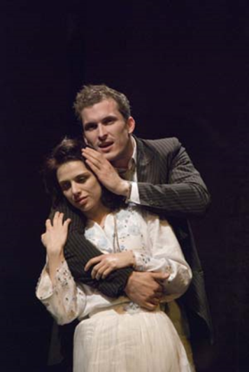
Ktoré postavy sa v príbehu najviac rozvíjali?
Niko – keď si uvedomil, že jeho vzťah s Katicou nemá žiadny zmysel.
Katica – keď sa jej túžba po lepšom živote premení na ozajstný cit.

Slide 14
Ďakujeme za pozornosť ☺
Rebeka Jančíková
Janina Maliňáková

